Slide 1

ЗАЧЕТНЫЙ УРОК
ПО ТЕМЕ «РАЗМНОЖЕНИЕ
И РАЗВИТИЕ»

Slide 2

1. ДАЙТЕ ОПРЕДЕЛЕНИЕ ПОНЯТИЯМ, КОТОРЫЕ ВИДИТЕ НА ЭКРАНЕ
(0,5 БАЛЛА ЗА
КАЖДЫЙ
ПРАВИЛЬНЫЙ ОТВЕТ)

Slide 3
1) ЯИЧНИКИ

Slide 4
2) ПЛАЦЕНТА

Slide 5
3) МАТКА

Slide 6
4) СПЕРМАТОЗОИД

Slide 7
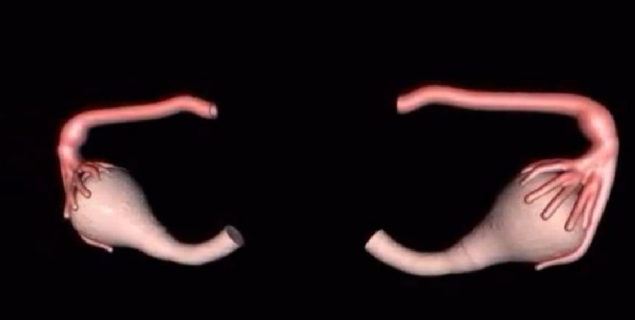
ЯИЧНИКИ
ЖЕНСКИЕ ПОЛОВЫЕ ЖЕЛЕЗЫ
ЖЕНСКИЕ ВНУТРЕННИЕ ПОЛОВЫЕ ОРГАНЫ

Slide 8
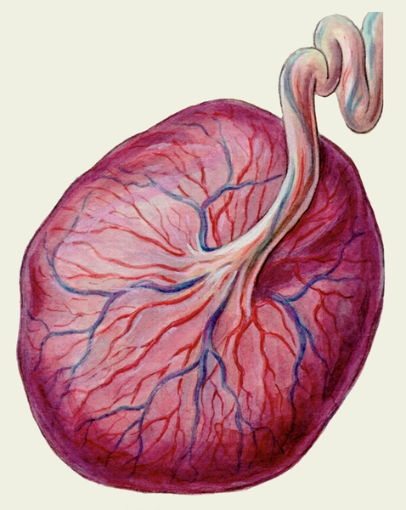
ПЛАЦЕНТА
«ДЕТСКОЕ МЕСТО», МЕСТО ПРИКРЕПЛЕНИЯ ЭМБРИОНА К СТЕНКЕ МАТЕРИ
ОРГАН СВЯЗИ МАТЕРИ И ПЛОДА

Slide 9
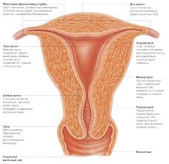
МАТКА
МЫШЕЧНЫЙ
ВНУТРЕННИЙ
ПОЛОВОЙ ОРГАН
ЖЕНЩИНЫ
ОРГАН, В КОТОРОМ ПРОИСХОДИТ ВЫНАШИВАНИЕ ПЛОДА

Slide 10
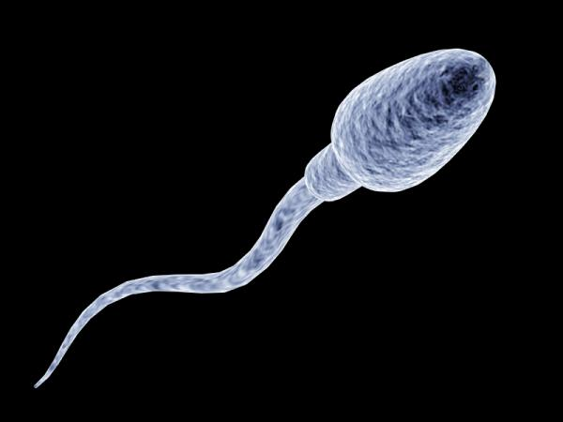
СПЕРМАТОЗОИД
МУЖСКАЯ ПОЛОВАЯ КЛЕТКА

Slide 11

2. НАЗОВИТЕ ПРОЦЕССЫ, ОПИСАННЫЕ НА ЭКРАНЕ
(0,5 БАЛЛА ЗА
КАЖДЫЙ
ПРАВИЛЬНЫЙ
ОТВЕТ)

Slide 12
1) ПРОЦЕСС ПРИКРЕПЛЕНИЯ
ЗАРОДЫША К СТЕНКЕ МАТКИ

Slide 13
2) ПРОЦЕСС СЛИЯНИЯ ГАМЕТ (ПОЛОВЫХ КЛЕТОК)

Slide 14
3) ПРОЦЕСС ВЫНАШИВАНИЯ ПЛОДА

Slide 15
4) ПРОЦЕСС, КОТОРЫЙ ПРИВОДИТ К ВОЗМОЖНОСТИ ОТЦОВСТВА (МАТЕРИНСТВА)

Slide 16
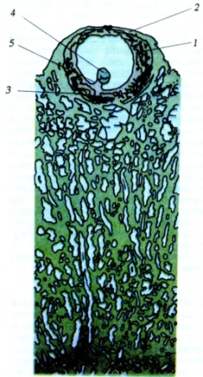
1) ПРОЦЕСС ПРИКРЕПЛЕНИЯ
ЗАРОДЫША К СТЕНКЕ МАТКИ
ИМПЛАНТАЦИЯ

Slide 17
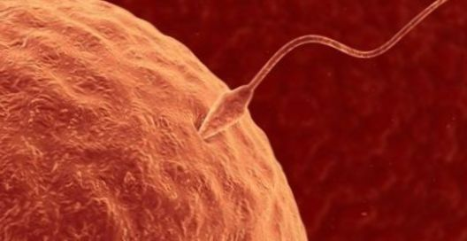
2) ПРОЦЕСС СЛИЯНИЯ ГАМЕТ (ПОЛОВЫХ КЛЕТОК)
ОПЛОДОТВОРЕНИЕ

Slide 18
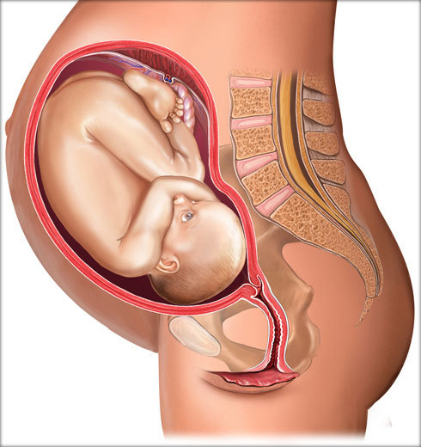
3) ПРОЦЕСС ВЫНАШИВАНИЯ ПЛОДА
БЕРЕМЕННОСТЬ

Slide 19
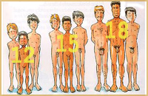
4) ПРОЦЕСС, КОТОРЫЙ ПРИВОДИТ К ВОЗМОЖНОСТИ ОТЦОВСТВА (МАТЕРИНСТВА)
ПОЛОВОЕ СОЗРЕВАНИЕ

Slide 20

3. ПРАВИЛЬНО ОПРЕДЕЛИТЕ ПОСЛЕДОВАТЕЛЬНОСТЬ И НАПИШИТЕ ЧИСЛО, КОТОРОЕ
ПОЛУЧИЛОСЬ
(2 БАЛЛА)

Slide 21



Slide 22

4. РАССТАВЬТЕ В ПРАВИЛЬНОМ ПОРЯДКЕ КАРТИНКИ, КОТОРЫЕ ВИДИТЕ НА ДОСКЕ
(2 БАЛЛА)

Slide 23
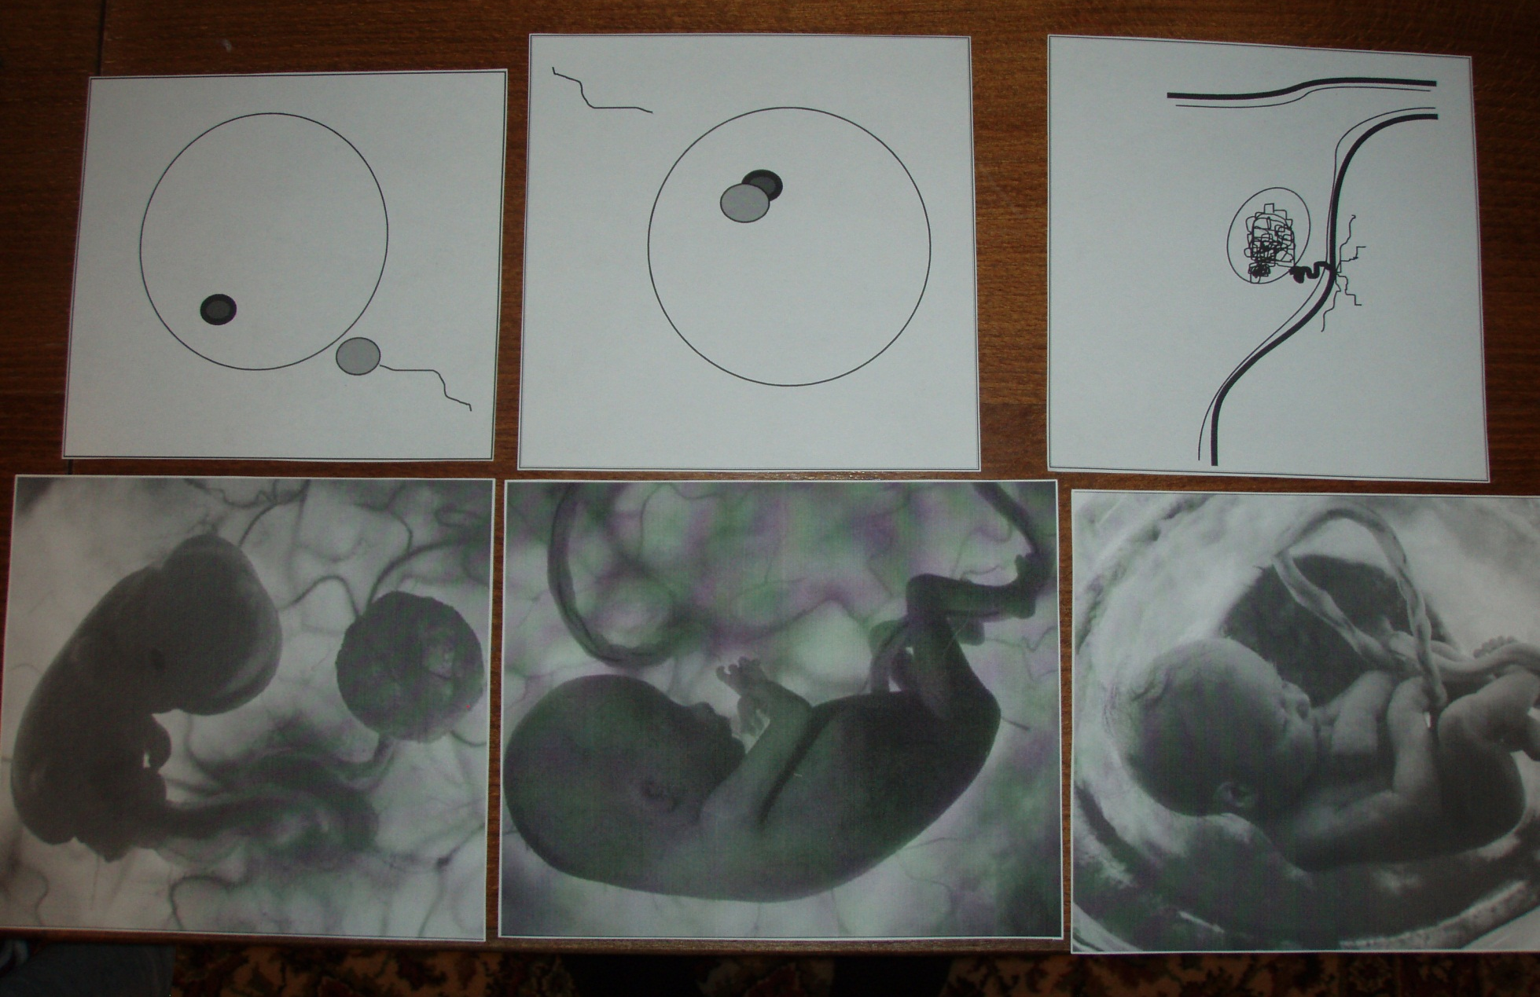
2, 4, 1, 6, 5, 3

Slide 24

5. РЕШИТЕ ТЕСТОВОЕ ЗАДАНИЕ
(0,5 БАЛЛА ЗА КАЖДЫЙ
ПРАВИЛЬНЫЙ
ОТВЕТ)

Slide 25

6. ПРОСМОТРИТЕ ФРАМЕНТ ФИЛЬМА И ВЫПИШИТЕ ЭТАПЫ ПОСТЭМБРИОНАЛЬНОГО РАЗВИТИЯ,
КОТОРЫЕ В НЕМ ПОКАЗАНЫ
(2 БАЛЛА)

Slide 26
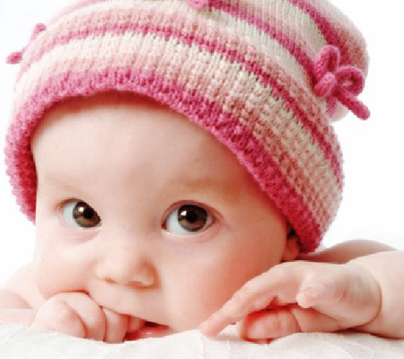

НОВОРОЖДЕННЫЙ
ГРУДНОЙ
ДЕТСТВО
ПОДРОСТКОВЫЙ
ЮНОШЕСТВО
ЗРЕЛОСТЬ
ПОЖИЛОЙ
СТАРОСТЬ

Slide 27
БОНУС- ЛОТО
КТО БЫСТРЕЕ ВСЕХ СЛОЖИТ ПРАВИЛЬНО КАРТОЧКУ БИОЛОГИЧЕСКОГО ЛОТО, ТОТ ПОЛУЧИТ ДОПОЛНИТЕЛЬНЫЙ
БОНУС-БАЛЛ!!!!

Slide 28

ПОДВЕДИТЕ ИТОГИ
ЗАЧЕТНОЙ РАБОТЫ!
НЕСОМНЕННО, КАЖДЫЙ ИЗ ВАС ПОСТАРАЛСЯ
И ЗАРАБОТАЛ
ВЫСОКИЙ БАЛЛ!!

Slide 29

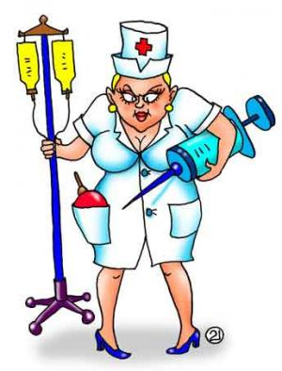

А ТЕПЕРЬ ПРЕДСТАВЬТЕ СЕБЯ ВРАЧАМИ, К КОТОРЫМ ЖЕНЩИНЫ ПРИШЛИ НА КОНСУЛЬТАЦИЮ И ПРОСЯТ ВАС ПОДОБРАТЬ ИМ ПОДХОДЯЩИЕ СРЕДСТВА КОНТРАЦЕПЦИИ

